Slide 1
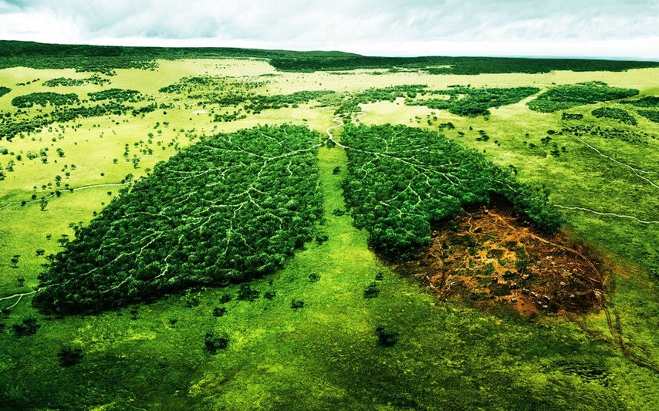
ТЕМА 9
КРИМІНАЛЬНІ ПРАВОПОРУШЕННЯ ПРОТИ ДОВКІЛЛЯ

Slide 2
План:
Загальна характеристика кримінальних правопорушень проти довкілля.
Забруднення або псування земель (ст. 239 КК України).
Порушення правил охорони або використання надр, незаконне видобування корисних копалин (ст. 240 КК України).
Незаконна порубка або незаконне перевезення, зберігання, збут лісу (ст. 246 КК України).
Незаконне зайняття рибним, звіриним або іншим водним добувним промислом (ст. 249 КК України).
Безгосподарське використання земель (ст. 254 КК України).

Slide 3
1. Загальна характеристика кримінальних правопорушень проти довкілля

Slide 4

Родовий об’єкт - екологічна безпека як сукупність суспільних відносин, існуючих з приводу забезпечення безпечної для життя та здоров'я і сприятливого для людини навколишнього природного середовища

Slide 5
За своїм безпосереднім об’єктом усі кримінальні правопорушення проти довкілля можуть бути поділені на:
1) кримінальні правопорушення проти екологічної безпеки (статті 236, 237, 238 і 253 КК);
2) кримінальні правопорушення у сфері охорони та використання земель, надр, атмосферного повітря (статті 239, 239', 239², 240, 241 і 254 КК);
3) кримінальні правопорушення у сфері охорони водних ресурсів (статті 242, 243 і 244 КК);
4) кримінальні правопорушення у сфері лісокористування, захисту рослинного і тваринного світу (статті 245, 246, 247, 248, 249, 250, 251 і 252 КК).

Slide 6
Додатковий безпосередній об'єкт: життя та здоров'я особи, право власності, громадська безпека в цілому.
Предмет - обов'язкова ознака кримінальних правопорушень проти довкілля.
Предметами цих кримінальних правопорушень виступають:
1) окремі природні об'єкти - земля, її надра, континентальний шельф, атмосферне повітря, води, ліс, рослинний і природний світ;
2) комплекси природних об'єктів на певній території - що піддалася екологічному забрудненню, узятої під охорону держави або є об'єктом природно-заповідного фонду;
3) певна інформація, документація або споруди.

Slide 7
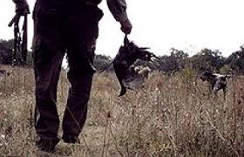
Об'єктивна сторона кримінальних правопорушень проти довкілля виражається в здійсненні діянь (дій або бездіяльності), в результаті яких здійснюється протиправна дія або створюється реальна загроза такої дії на довкілля або на певні природні об'єкти - їх знищення, пошкодження, неприйняття заходів до відновлення тощо.
Більшість кримінальних правопорушень з матеріальним складом

Slide 8
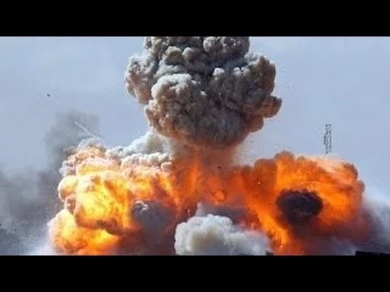
Наслідки :
1) реальне спричинення шкоди довкіллю, життю або здоров'ю людей та іншим, що охороняються законам, об'єктам;
2) створення реальної загрози спричинення такої шкоди.

Slide 9
Вирішуючи питання про те, чи є шкода істотною суди повинні враховувати не тільки кількісні та вартісні критерії, а й інші обставини, що мають значення для вирішення цього питання.
Під тяжкими наслідками слід розуміти: загибель чи масове захворювання людей; істотне погіршення екологічної обстановки в тому чи іншому регіоні (місцевості); зникнення, масові загибель чи тяжкі захворювання об'єктів тваринного і рослинного світу; неможливість відтворити протягом тривалого часу ті чи інші природні об'єкти або використовувати природні ресурси в певному регіоні; генетичне перетворення тих чи інших природних об'єктів; заподіяння матеріальної шкоди в особливо великих розмірах тощо.

Slide 10
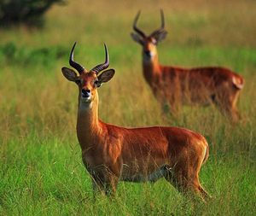
З'ясовуючи питання про те, чи є загибель або захворювання об'єктів тваринного світу масовими, суди, зокрема, повинні досліджувати відомості про чисельність тварин, риби, інших організмів, що загинули чи захворіли, їх поширеність на території України або конкретної адміністративно-територіальної одиниці.
Під загибеллю людей треба розуміти смерть хоча б однієї людини

Slide 11
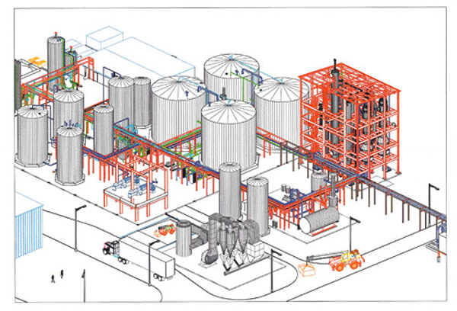
Створення небезпеки для життя і здоров'я людей має місце в разі, коли забруднення навколишнього природного середовища чи вчинення інших протиправних дій могло призвести до загибелі хоча б однієї людини, масових захворювань людей, зараження хоча б однієї людини епідемічним або інфекційним захворюванням, зниження тривалості життя чи імунного захисту людей, відхилень у розвитку дітей тощо.

Slide 12
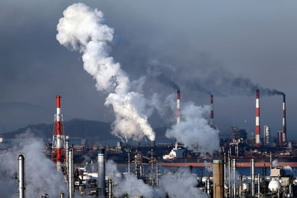
Екологічне забруднення значних територій -істотне погіршення екологічної обстановки внаслідок значного запилення, задимлення, викидів радіоактивних, хімічних, бактеріологічних та інших речовин, що становлять небезпеку для людини, довкілля, матеріальних цінностей тощо.

Slide 13
Суб'єктивна сторона більшості кримінальних правопорушень проти довкілля характеризується умисною або необережною виною по відношенню до здійснення суспільно небезпечного діяння і необережністю по відношенню до настання суспільно небезпечних наслідків.
Суб'єктом є фізична осудна особа, що досягла 16 років. Значна частина кримінальних правопорушень, передбачених розділом VIII Особливої частини КК може бути вчинено тільки спеціальним суб'єктом: особою, на яке покладений обов'язок по забезпеченню охорони довкілля.
Більшість норм цього розділу є бланкетними

Slide 14
2. Забруднення або псування земель (ст. 239 КК України).
1. Забруднення або псування земель речовинами, відходами чи іншими матеріалами, шкідливими для життя, здоров'я людей або довкілля, внаслідок порушення спеціальних правил, якщо це створило небезпеку для життя, здоров'я людей чи довкілля, -
караються штрафом від однієї до чотирьох тисяч неоподатковуваних мінімумів доходів громадян або позбавленням права обіймати певні посади чи займатися певною діяльністю на строк до трьох років.
2. Ті самі діяння, що спричинили загибель людей, їх масове захворювання або інші тяжкі наслідки, -
караються обмеженням волі на строк від двох до п'яти років або позбавленням волі на той самий строк, з позбавленням права обіймати певні посади чи займатися певною діяльністю на строк до трьох років або без такого.
{Стаття 239 із змінами, внесеними згідно із Законом № 2617-VIII від 22.11.2018}

Slide 15
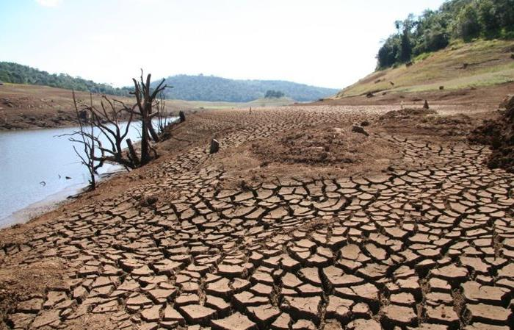
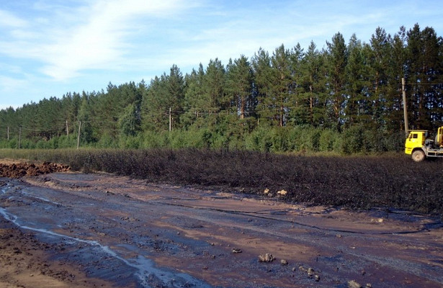
З об’єктивної сторони це кримінальне правопорушення проявляється в забрудненні або псуванні земель речовинами, відходами чи іншими матеріалами, шкідливими для життя, здоров’я людей або довкілля, внаслідок порушення спеціальних правил, якщо це створило небезпеку для життя, здоров’я людей чи довкілля

Slide 16
Забруднення - внесення в (на) грунт речовин у вигляді різних шкідливих відходів (отрутохімікатів, хімічних і радіоактивних речовин) тощо.
Псування землі — це незаконне зняття родючого шару грунту і ґрунтового покриву, що призвело до його непридатного стану (неможливості використання згідно з цільовим призначенням), або безконтрольне використання такого шару (покриву), розробка корисних копалин при проведенні геологорозвідувальних, будівельних та інших робіт, заболочування земель на значній території тощо.
Кримінальне правопорушення вважається закінченим з настанням наслідків у вигляді створення небезпеки для життя, здоров’я людей чи довкілля.
Між порушенням спеціальних правил і цими наслідками має бути встановлений причинний зв’язок.

Slide 17

Суб’єктивна сторона - складна (подвійна) вина: щодо дії (бездіяльності) — умисел або необережність, щодо наслідків — тільки необережність.
Суб’єкт кримінального правопорушення– загальний (фізична, осудна особа, що досягла 16-річного віку.
Кваліфіковані ознаки (ч. 2 ст. 239 КК ):
загибель людей,
їх масове захворювання
інші тяжкі наслідки

Slide 18
3. Порушення правил охорони або використання надр (ст. 240 КК України).
1. Порушення встановлених правил охорони надр, якщо це створило небезпеку для життя, здоров’я людей чи довкілля, а також незаконне видобування корисних копалин місцевого значення у значному розмірі -
2. Порушення встановлених правил використання надр, якщо це створило небезпеку для життя, здоров’я людей чи довкілля, а також незаконне видобування корисних копалин місцевого значення у великому розмірі або незаконне видобування корисних копалин загальнодержавного значення -
3. Діяння, передбачені частинами першою або другою цієї статті, вчинені на територіях чи об’єктах природно-заповідного фонду або вчинені за попередньою змовою групою осіб, або вчинені особою, раніше судимою за злочин, передбачений цією статтею, чи службовою особою з використанням службового становища, -
4. Діяння, передбачені частинами першою, другою або третьою цієї статті, якщо вони вчинені організованою групою або шляхом підпалу, вибуху чи іншим загальнонебезпечним способом, або спричинили загибель людей, їх масове захворювання або інші тяжкі наслідки, -
Примітка. Незаконне видобування корисних копалин місцевого значення вважається вчиненим у значному розмірі, якщо їх вартість у тридцять і більше разів перевищує неоподатковуваний мінімум доходів громадян. Незаконне видобування корисних копалин місцевого значення вважається вчиненим у великому розмірі, якщо їх вартість у сто і більше разів перевищує неоподатковуваний мінімум доходів громадян.
{Стаття 240 із змінами, внесеними згідно із Законами № 2308-IV від 11.01.2005, № 2984-IV від 18.10.2005; в редакції Закону № 1708-VI від 05.11.2009; із змінами, внесеними згідно із Законами № 1019-VIII від 18.02.2016, № 2617-VIII від 22.11.2018; в редакції Закону № 1685-IX від 15.07.2021
…

Slide 19
Об’єктом кримінального правопорушення є встановлений порядок охорони та використання надр як складової частини охоронюваного кримінальним правом навколишнього природного середовища з метою дотримання раціональних і ефективних методів видобування корисних копалин загальнодержавного та місцевого значення, недопущення понаднормативних втрат корисної природної сировини.
Предмет - надра і корисні копалини загальнодержавного і місцевого значення, які видобуваються з надр землі.
Суспільна небезпечність -порушення встановлених правил охорони та використання надр, якщо це створює небезпеку для життя, здоров’я людей чи довкілля, а також також у незаконному видобування корисних копалин місцевого значення у значному розмірі

Slide 20


Надра — це частина земної кори, що розташована під поверхнею суші та дном водоймищ і простягається до глибин, доступних для геологічного вивчення та освоєння (ст. 1 Кодексу України про надра). Корисні копалини за своїм значенням поділяються на корисні копалини загальнодержавного і місцевого значення (ст. 6 Кодексу України про надра).

Slide 21
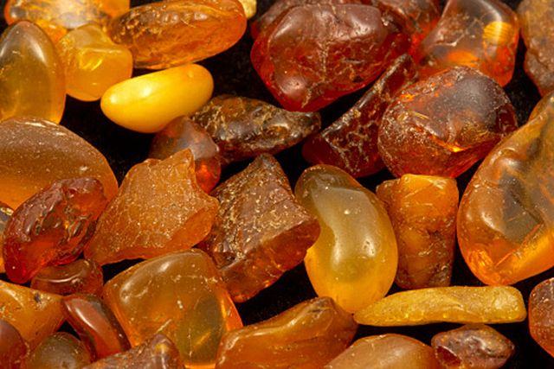
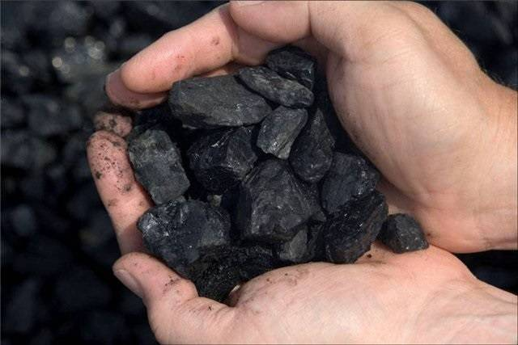
Об'єктивна сторона:
у порушенні встановлених правил охорони надр, якщо це створило небезпеку для життя, здоров’я людей чи довкілля;
у незаконне видобування корисних копалин місцевого значення у значному розмірі
у порушення встановлених правил використання надр, якщо це створило небезпеку для життя, здоров’я людей чи довкілля;
у незаконному видобування корисних копалин місцевого значення у великому розмірі;
у незаконному видобування корисних копалин загальнодержавного значення

Slide 22
Порушення встановлених правил охорони та використання надр — це дії осіб, які здійснюють користування надрами на законних підставах (дозвіл), проте допускають при цьому порушення термінів користування, місця, розміру й виду користування надрами та інших умов і правил, що забезпечують безпеку людей і надр.
Незаконне видобування корисних копалин загальнодержавного значення — це здійснення їх видобування без відповідного дозволу (без акта про надання гірничого відводу або з відхиленням від умов, зазначених у цьому документі) або коли дозвіл є підробленим або простроченим.

Slide 23
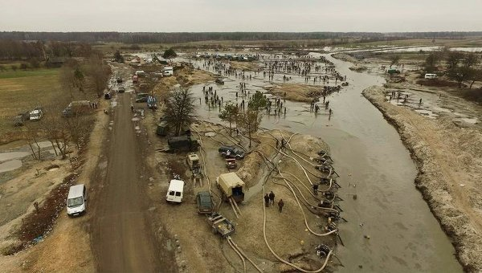
При порушенні правил охорони та використання надр кримінальне правопорушення вважається закінченим з моменту створення небезпеки для життя, здоров’я людей чи довкілля в результаті вчинених діянь.
Між діянням і наслідками, що настали необхідно встановити наявність причинного зв’язку.
Незаконне видобування корисних копалин загальнодержавного значення є закінченим кримінальним правопорушенням з моменту вчинення самого діяння.

Slide 24
Із суб’єктивної сторони порушення правил охорони та використання надр може бути вчинено як з непрямим умислом, так і з необережності. Незаконне видобування корисних копалин загальнодержавного значення вчиняється з прямим умислом.
Суб’єкт - будь-яка особа, яка досягла 16 років, як службова, так і приватна особа.
Кваліфікуючі ознаки (ч. 3 ст. 240 КК) є:
вчинення діянь, на територіях чи об’єктах природно-заповідного фонду;
повторно.
Особливо кваліфікуючі ознаки (ч. 4 ст. 240 КК):
вчинення шляхом підпалу, вибуху чи іншим загальнонебезпечним способом;
загибель людей, їх масове захворювання;
інші тяжкі наслідки.

Slide 25
4. Незаконна порубка або незаконне перевезення, зберігання, збут лісу (ст. 246 КК України).
1. Незаконна порубка дерев або чагарників у лісах, захисних та інших лісових насадженнях, перевезення, зберігання, збут незаконно зрубаних дерев або чагарників, що заподіяли істотну шкоду, -
2. Ті самі дії, вчинені повторно або за попередньою змовою групою осіб, -
3. Дії, передбачені частиною першою цієї статті, вчинені у заповідниках або на територіях чи об’єктах природно-заповідного фонду, або в інших особливо охоронюваних лісах, -
4. Дії, передбачені частинами першою, другою чи третьою цієї статті, якщо вони спричинили тяжкі наслідки, -
Примітка. 1. У цій статті істотною шкодою вважається така шкода, яка у двадцять і більше разів перевищує неоподатковуваний мінімум доходів громадян, або інша істотна шкода, завдана навколишньому природному середовищу в частині забезпечення ефективної охорони, належного захисту, раціонального використання та відтворення лісів.
2. У цій статті тяжкими наслідками вважаються такі наслідки, які у шістдесят і більше разів перевищують неоподатковуваний мінімум доходів громадян.

Slide 26
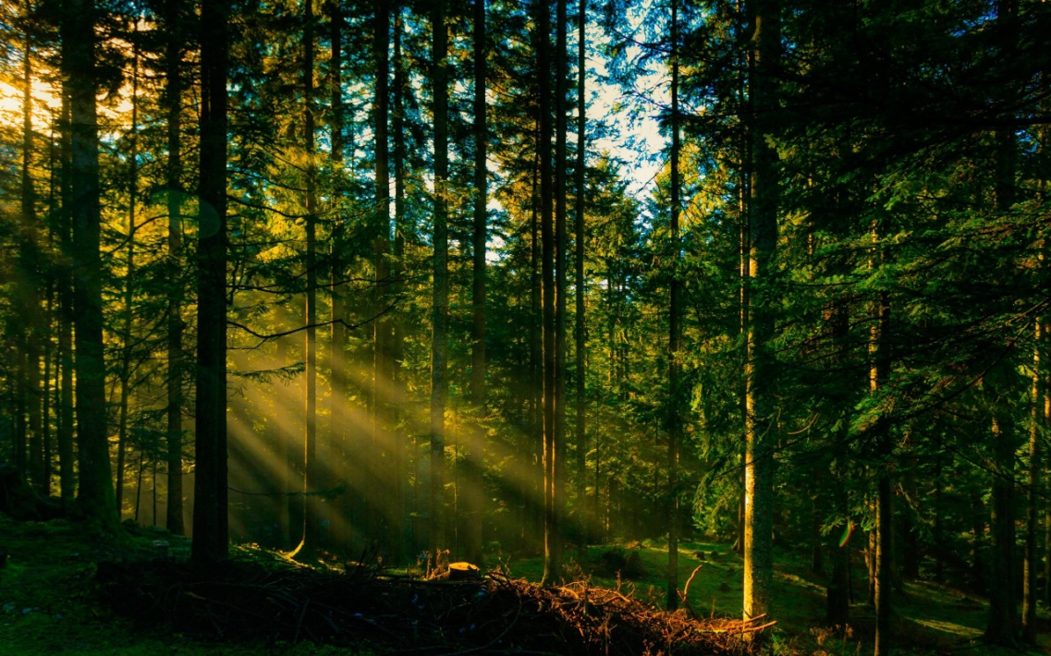

Предмет - ліс, тобто дерева і чагарники в природному стані, які не відокремлені від коріння і зростають у всіх лісах, незалежно від їх характеру, а також у заповідниках, на територіях та об’єктах природно-заповідного фонду, або в інших особливо охоронюваних лісах

Slide 27
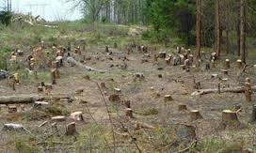
Об’єктивна сторона цього кримінального правопорушення проявляється у:
1)незаконній порубці лісу, тобто у відділенні дерев, що знаходяться в лісі, від кореня незалежно від засобів, що використовуються для цього, і способів (за допомогою сокири, пилки або механічної тяги тощо);
2) перевезенні;
3) зберіганні;
4)збуті незаконно зрубаних дерев або чагарників, що заподіяли істотну шкоду
Незаконною визнається порубка дерев і чагарників у лісах без відповідного дозволу (тобто лісопорубного квитка чи ордера), виданого відповідним органом, або хоч і за лісопорубним квитком або ордером, але не на відведеній дільниці, у більшій, ніж дозволено, кількості не тих порід дерев або недозволеним способом.

Slide 28
Закінченим кримінальне правопроушення вважається з моменту вчинення хоча б однієї з дій перелічених у диспозиції статті. Порубка вважається закінченої з моменту повалення дерева. Обов’язковою ознакою порубки дерев і чагарників у лісах, захисних та інших лісовик насадженнях є заподіяння істотної шкоди.
Відповідальність за вчинення незаконної порубки дерев і чагарників у заповідниках або на територіях та об’єктах природно-заповідного фонду, або в інших особливо охоронюваних лісах настає незалежно від розміру заподіяної шкоди.
Кваліфікуючі ознаки:
1) повторно;
2) за попередньою змовою групою осіб;
3) вчинення зазначених дій у заповідниках або на територіях чи об’єктах природно-заповідного фонду, або в інших особливо охоронюваних лісах;
4) настання тяжких наслідків.
Суб’єктивна сторона кримінального правопорушення характеризується прямим умислом.
Суб’єкт кримінального правопорушення — будь-яка особа, яка досягла 16 років.

Slide 29
5. Незаконне зайняття рибним, звіриним або іншим водним добувним промислом (ст. 249 КК України).
1. Незаконне зайняття рибним, звіриним або іншим водним добувним промислом, якщо воно заподіяло істотну шкоду, -
2. Ті самі діяння, якщо вони вчинені із застосуванням вибухових, отруйних речовин, електроструму або іншим способом масового знищення риби, звірів чи інших видів тваринного світу або особою, раніше судимою за кримінальне правопорушення, передбачене цією статтею, -
{Стаття 249 із змінами, внесеними згідно із Законами № 1827-VI від 21.01.2010, № 1019-VIII від 18.02.2016, № 2617-VIII від 22.11.2018}

Slide 30


Предметом цього кримінального правопорушення є водні живі ресурси утворюють риби різних порід, водні тварини (дельфіни, раки, краби, креветки, кальмари тощо), морські рослини, які мають промислове значення.

Slide 31
Об’єктивна сторона - незаконне зайняття рибним, звіриним або іншим водним добувним промислом, якщо воно заподіяло істотну шкоду.
Незаконне заняття рибним, звіриним або іншим водним добувним промислом - вилучення водних живих ресурсів із природного середовища, яке здійснюється з порушенням чинного законодавства, що регулює порядок і умови промислового, любительського, спортивного рибальства, іншого використання водних живих ресурсів.
Під промислом розуміються як один акт добування риби, тварин чи рослин, так і неодноразове вчинення таких дій.

Slide 32
Суб’єктивна сторона кримінального правопорушення характеризується умислом.
Суб’єкт кримінального правопорушення — будь-яка особа, яка досягла 16 років.
Кваліфікуючі ознаки (ч. 2 ст. 249 КК) : ті самі дії, якщо вони вчинені:
способом масового знищення риби, звірів чи інших видів тваринного світу;
особою, раніше судимою за це кримінальне правопорушення.
Масове знищення звірів, птахів, риби, інших видів тваринного світу - дії, які здатні спричинити чи спричинили загибель великої кількості представників дикої фауни, знищення популяції або певного виду тваринного світу в тій чи іншій місцевості чи водоймі.

Slide 33

Дякую за увагу
Лектор:
Плутицька К.М.

